Slide 1


ҚАЗАҚСТАН РЕСПУБЛИКАСЫНЫҢ БІЛІМ ЖӘНЕ ҒЫЛЫМ МИНИСТРЛІГІ
ӘЛ-ФАРАБИ АТЫНДАҒЫ ҚАЗАҚ ҰЛТТЫҚ УНИВЕРСИТЕТІ БИОЛОГИЯ ЖӘНЕ БИОТЕХНОЛОГИЯ ФАКУЛЬТЕТІ
БОТАНИКА ЖӘНЕ АГРОЭКОЛОГИЯ КАФЕДРАСЫ
Дәріс 7
ТАҚЫРЫБЫ: Қазақстандағы Алтайдың эндемикалық және реликті өсімдіктеріне шолу.
ДӘРІСКЕР: Биология ғылымның кандидаты, профессор Аметов Абибулла

Slide 2
Дәрістің жоспары:
Дәрістің мақсаты:
Қазақстандық Алтай аймағындағы эндемикалық және реликті өсімдіктердің түрлік құрамын, таралу ерекшеліктерін және экологиялық жағдайларға бейімділігін зерттеу арқылы олардың биологиялық әртүрлілігін сақтау мен қорғау мәселелеріне ғылыми негіз
1. Қазақстандық Алтай аймағының табиғаты
2. Географиялық орналасуы және рельефі
3. Климаттық ерекшеліктері
4. Жер қоры мен топырақ сипаттамалары
5. Өсімдіктер әлемінің жалпы сипаттамасы
6. Қазақстандық Алтайдың эндемикалық өсімдіктерінің тізімі.
7. Қазақстандық Алтайдағы реликті өсімдіктер

Slide 3
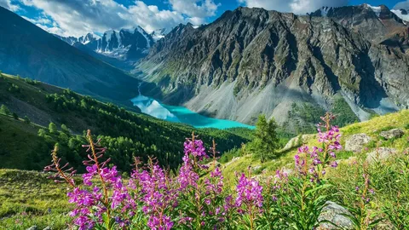
Кіріспе
Қазақстан табиғаты бай және алуан түрлі, соның ішінде Алтай өңірі ерекше экологиялық құндылыққа ие аймақтардың бірі болып табылады. Бұл өңірде тек осы жерде ғана өсетін эндемикалық және ежелгі дәуірлерден сақталған реликті өсімдіктер көптеп кездеседі. Эндемиктер — белгілі бір аймаққа ғана тән өсімдіктер болса, реликт түрлер — табиғаттың тарихи кезеңдерінен бүгінге дейін жеткен өсімдік мұрасы.Алтай флорасына маралтамыр, Алтай рауғашы, сібір самырсыны және басқа да сирек өсімдіктер жатады. Олардың экологиялық, ғылыми және дәрілік маңызы жоғары. Сондықтан бұл өсімдіктерді зерттеу, қорғау және сақтау — бүгінгі күннің маңызды экологиялық міндеттерінің бірі.

Slide 4
Қазақстандық Алтай аймағының табиғаты
Қазақстандық Алтай аймағы – Қазақстанның ең әсем әрі табиғи ресурстарға бай өңірлерінің бірі. Ол шығыс бөлікте орналасып, Ресей және Қытаймен шектеседі. Бұл аймақ табиғи ландшафттарының алуан түрлілігімен, бірегей флорасы мен фаунасымен, таулы рельефімен ерекшеленеді.Алтайдың табиғаты негізінен биік таулардан, терең шатқалдардан, қыраттардан, өзендер мен көлдерден тұрады. Аймақтағы ең биік жоталардың бірі – Бұқтырма, сондай-ақ Үлбі, Қалба жоталары да бар. Тау жоталары мәңгі қар мен мұздықтарды сақтап, төменгі белдеулерінде қылқан жапырақты ормандар созылып жатыр. Мұнда сібір самырсыны, балқарағай, шырша, қайың секілді ағаштар таралған.Қазақстандық Алтай – өзен-көлдерге бай өңір. Ертіс өзені, Бұқтырма, Үлбі, Күршім сияқты ірі өзендер осы жерден ағып өтеді. Катон-Қарағай ұлттық паркі аумағында Рахман қайнары, Марқакөл көлі сияқты ерекше табиғи объектілер орналасқан. Бұл су айдындары экожүйенің тұрақтылығын сақтауда маңызды рөл атқарады.
.

Slide 5
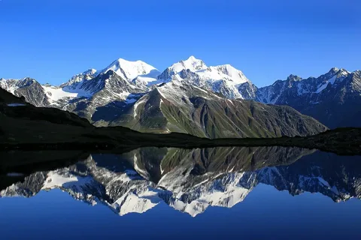
Климат таулы аймаққа тән: қысы суық әрі қарлы, жазы салыстырмалы түрде салқын. Биіктік белдеулерге байланысты температура мен өсімдіктер дүниесі де өзгереді: тау етегінде шалғындар мен дала белдеуі болса, орта белдеуде қылқанды ормандар, ал таудың жоғары бөлігінде альпілік шалғындар кездеседі.Алтай өңірі жануарлар дүниесіне де бай: бұл жерде бұлан, аю, сілеусін, барыс, арқар, марал сияқты жануарлар мекендейді. Сирек кездесетін құстардың да түрлері көп, мысалы, қарақұйрық қыран, бұлдырық, бүркіт.Жалпы, Қазақстандық Алтай – табиғаты ерекше қорғалатын, экологиялық маңызы жоғары аймақ. Оның өсімдіктер мен жануарлар әлемін сақтау – еліміздің табиғи мұрасын қорғаудағы маңызды міндеттердің бірі.

Slide 6
Географиялық орналасуы және рельефі
Қазақстандық Алтай еліміздің шығыс бөлігінде орналасқан, Шығыс Қазақстан облысының аумағын қамтиды. Ол Ресейдің Алтай Республикасы және Алтай өлкесімен, сонымен қатар Қытай Халық Республикасымен шектеседі. Географиялық тұрғыдан бұл өңір Еуразия құрлығының ортасында орналасып, Сібір мен Орта Азия табиғи аймақтарының түйіскен жері болып табылады. Жер бедерінің күрделілігі мен биіктігіне байланысты Алтай «Қазақстанның Альпі аймағы» деп жиі аталады.Қазақстандық Алтайдың рельефі әртүрлі әрі күрделі: биік тау жоталары, терең аңғарлар, кең қыраттар және мұздықтар басқан шыңдардан тұрады. Ең биік нүктесі – Мұзтау (Белуха) шыңы, оның биіктігі 4506 метрге жетеді. Тау сілемдері солтүстік-батыстан оңтүстік-шығысқа қарай созылып жатыр, ал олардың арасында өзен аңғарлары мен тауаралық ойпаттар орналасқан.

Slide 7
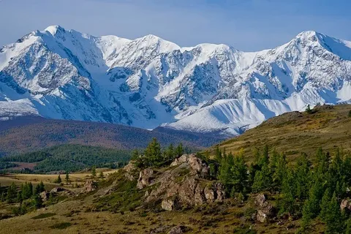
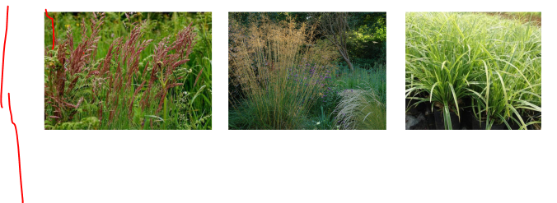
Аймақтың рельефі биіктік белдеулік жүйемен сипатталады: төменгі бөліктерінде орманды-далалық және тау етегі ландшафттары басым болса, орта белдеуде қылқанжапырақты ормандар, ал ең жоғары бөліктерінде альпілік шалғындар мен мұздықтар орын алған. Алтайда мұздықтар мен мореналық бедер кең таралған, бұл өңірдің геологиялық тарихының ежелгі екенін дәлелдейді.Жалпы, Қазақстандық Алтайдың географиялық орналасуы мен рельефі оның табиғат байлығының қалыптасуына негізгі фактор болып табылады. Биік тау жоталары, табиғи аймақтардың түйісуі және климаттық әртүрлілік бұл өңірдің флорасы мен фаунасының бірегей болуына ықпал етеді.

Slide 8
Неге байланысты өзгереді?
Қазақстандық Алтай өңірінің климаты тау жүйесінің биіктігі мен географиялық орналасуына байланысты күрделі және әртүрлі. Бұл аймақтың климаты негізінен континенттік сипатқа ие: қысы ұзақ әрі суық, жазы қысқа және салыстырмалы түрде салқын. Тауларға байланысты биіктік белдеулік айқын білінеді, сондықтан ауа температурасы мен жауын-шашын мөлшері жер бедеріне байланысты өзгеріп отырады.
Ауа температурасы шкаласы:
Қыста ауа температурасы төмен бөліктерінде –25°С-қа дейін, ал биік тауларда –40°С-қа дейін төмендейді. Қар жамылғысы қалың, қазан айының соңынан сәуірге дейін сақталуы мүмкін. Жаз айлары қоңыржай салқын болып келеді: орташа температура +15…+18°С, ал тау шатқалдары мен биік белдеулерде бұдан да төмен болады. Шілде айында сирек +25°С-тан жоғары көтеріледі.
Климаттық ерекшеліктері

Slide 9
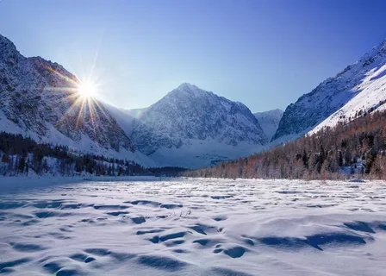
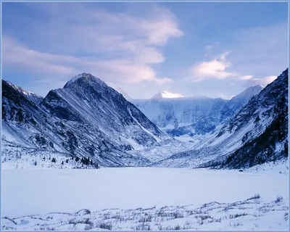
Алтай аймағының негізгі ерекшеліктерінің бірі – жауын-шашынның молдығы. Жылдық жауын-шашын мөлшері төменгі жазықтарда 400–600 мм болса, таулы аудандарда 800–1000 мм-ге дейін жетеді. Бұл Қазақстан бойынша ең ылғалды аймақтардың бірі. Жауын-шашынның көп түсуі өзендердің мол болуына, орман және шалғын өсімдіктерінің кең таралуына мүмкіндік береді. Сонымен қатар, аймақта бұлттылық жиі байқалады және ауа ылғалдылығы жоғары.Тау жоталары ауа массаларының қозғалысына әсер етіп, жел режимін қалыптастырады. Көбіне батыстан шығысқа қарай соққан желдер басым. Мұздықтардың болуы аймақтың климатына қосымша салқындық береді және өзендердің су қорын толықтырып отырады.Жалпы, Қазақстандық Алтай климатының ерекшеліктері — оның табиғи ландшафттарының, өсімдіктер мен жануарлар дүниесінің алуан түрлілігіне, сондай-ақ экожүйе тұрақтылығына негіз болады.

Slide 10
Реликті өсімдіктер ұғымы
Реликттер – ежелгі геологиялық дәуірлерден сақталып қалған өсімдіктер. Олар бұрын кең таралған, қазір тек аз жерде ғана кездеседі. Реликт түрлер табиғи өзгерістердің «тірі куәгерлері». Реликт (лат. relіctum — қалдық) — геологиялық замандарда кеңінен таралған, осы кезде тек шағын алқаптарда сақталған өсімдіктер мен жануарлар түрлері немесе табиғи бірлестіктер. Реликттер өздері тіршілік еткен заманның жасымен: мыс., палеозой заманымен (латимерия), мезозой заманымен (гаттерия, гинкго), кайнозой заманымен (секвойя, қортық қайың, т.б.) ерекшеленеді.

Slide 11
Жер қоры мен топырақ сипаттамалары
Қазақстандық Алтай аймағы жер қорының алуан түрлілігімен ерекшеленеді. Бұл өңірде тау, орман, шалғын және өзен аңғарлары кең тараған, сондықтан топырақ түрлері де әртүрлі болып келеді. Жер ресурстары табиғи ландшафттардың биіктік белдеулеріне сәйкес қалыптасқан, яғни тау етегінен жоғары қарай өзгеріп отырады. Қазақстандық Алтайдың жер ресурстары табиғи байлық ретінде аса маңызды. Бұл аймақ биологиялық алуан түрлілік пен экологиялық тұрақтылықты сақтау үшін ерекше қорғалады. Сонымен қатар, өңірде ауыл шаруашылығы, орман шаруашылығы және мал жайылымы кеңінен дамығанымен, табиғатты қорғау шаралары бірінші орында тұрады.

Slide 12
Әртүрлі белдеулердегі топырақ түрі
Жоғарғы тау белдеулерінде
Альпілік шалғын топырақтары тараған. Бұл топырақтар жұқа, тасты, органикалық заттары аздау болады, алайда альпілік өсімдіктер үшін қолайлы орта қалыптастырады. Таулы тасты және мұздық аймақтарда топырақ жамылғысы өте жұқа немесе мүлдем болмайды.
Орта белдеуде
Қылқанжапырақты ормандар таралған, бұл аймақта таулы орман топырақтары қалыптасқан. Олар қышқылды, гумус мөлшері орташа, бірақ қылқан жапырақ төсенішінен органикалық заттармен байиды. Бұл зона орман шаруашылығын дамытуға және табиғатты қорғау мақсатында ерекше маңызды.
Төменгі белдеулерінде
Орманды-далалық және дала аймақтары басым. Бұл аймақта негізінен қара топырақ пен қарақоңыр топырақ кездеседі. Қара топырақ құнарлылығы жоғары, органикалық заттарға бай және ауыл шаруашылығына қолайлы. Мұнда шабындықтар мен жайылымдық жерлер кең тараған. Дала аумақтары ауыл шаруашылығы дақылдарын өсіруге мүмкіндік берсе, орманды аймақтар ағаш ресурстарымен маңызды табиғи қор ретінде есептеледі.

Slide 13
Шалғындық реликттер
Шөлде сирек кездесетін көне кезең өсімдіктері.
Мысалы: қоңырбас (Stipa lessingiana), бетеге, жатаған жоңышқа.
Бұлар ылғалға бейімделген, бірақ қазіргі қуаң ортада сирек сақталған түрлер.
Реликті өсімдіктердің экологиялық маңызы
Биологиялық әртүрлілікті сақтайды;
Эволюциялық үдерістердің жалғасы;
Топырақ қорғаушы және климат реттеуші қызмет атқарады.

Slide 14
Эндемдік өсімдіктердің маңызы
Біріншіден, олар аймақтың биологиялық әртүрлілігі мен экологиялық тұрақтылығын сақтауда маңызды рөл атқарады. Екіншіден, эндемик түрлер табиғаттың ұзақ эволюциялық даму жолының куәсі болып табылады, сондықтан олар ғылыми зерттеулер үшін құнды. Үшіншіден, көптеген эндемик өсімдіктер дәрілік, азықтық немесе декоративтік маңызға ие, халық медицинасында және фармакологияда қолданылады. Сонымен қатар, эндемик түрлер табиғаттың экологиялық тепе-теңдігін сақтауға көмектеседі және қоршаған ортаның өзгерісіне сезімтал индикатор болып табылады. Сол себепті оларды қорғау — табиғат байлығын сақтау жолындағы маңызды міндет.
Эндемдік және реликті өсімдіктердің экологиялық рөлі
Топырақ құнарлылығын арттырады;
Климат тұрақтылығын сақтайды;
Шөл экожүйесінде биоценоз тепе-теңдігін ұстайды;
Мал азықтық, дәрілік, отындық маңызы бар.

Slide 15
Өсімдіктерді қорғау:
Қызыл кітапқа енгізу; Қорықтар мен ұлттық парктер ашу:
Ақсу-Жабағылы, Барсакелмес, Үстірт, Алтын-Емел;
Құм тоқтату және орман егу бағдарламалары;
Ғылыми мониторинг және экологиялық білім беру.
Қызыл кітапқа енген өсімдіктер:
Сексеуілдің кей түрлері;
Іле бөріқарақаты (Berberis iliensis);
Қаратау жусаны;
Іле қызғалдағы (Tulipa iliensis);
Зеравшан аршасы (Juniperus seravschanica).

Slide 16
Қорытынды
Қорыта айтқанда, эндемикалық және реликті шөл өсімдіктері – табиғаттың ерекше әрі қайталанбас байлығы. Олар тек белгілі бір аймақта ғана өсетіндігімен және ежелгі дәуірлердің тірі куәсі ретінде экологиялық, ғылыми әрі биологиялық маңызымен құнды. Қатаң климаттық жағдайларға бейімделген бұл өсімдіктер шөл экожүйесінің тұрақтылығын сақтауда ерекше рөл атқарады. Сол себепті олардың табиғи таралу аймағын қорғау, ғылыми зерттеулерді күшейту және жойылып кету қаупі бар түрлерді сақтау – маңызды экологиялық міндет. Эндемик және реликт өсімдіктерін қорғау – бүгінгі ұрпақтың ғана емес, болашаққа аманатталған табиғи мұрамызды сақтау борышы. Сирек және жойылып бара жатқан өсімдіктерді қорғау – тек табиғатты сақтау емес, ол елдің экологиялық қауіпсіздігін қамтамасыз етудің маңызды бөлігі. Әрбір азамат өсімдіктер әлемін сақтау ісіне өз үлесін қоса алады: табиғатты қорғау, өсімдіктерді жұлмау, экологиялық мәдениетті қалыптастыру арқылы.

Slide 17
Пысықтау сұрақтар:
1.Шөл экожүйесі дегеніміз не және оның ерекшеліктері қандай?
2. Шөл өсімдіктерін зерттеудің экологиялық маңызы неде?
3. Қазақстандағы шөлдерде кездесетін негізгі эндемдік өсімдіктерді атаңыз.
4. Эндемдік шөл өсімдіктерінің қоршаған ортаға бейімделу механизмдері қандай?
5. Қазақстанның шөлді аймақтарындағы реликті өсімдіктерді мысалдармен келтіріңіз.
6. Эндемдік және реликті шөл өсімдіктеріне қауіп төндіретін факторлар қандай?
7. Қазақстанда шөл өсімдіктерін қорғаудың қандай шаралары бар?

Slide 18
Пайдаланылған әдебиеттер:
1. «Қызыл кітап – Қазақстан. Том 2. Өсімдіктер» (Астана, 2014)
2. Кокорева И.И. и др. “Редкие виды растений Северного Тянь-Шаня” Алматы, 2013, 208 с.
3. Байтулин И.О., Котухов Ю.А. “Флора сосудистых растений Казахстанского Алтая”, “КonicaMinolta”, Алматы, 2011. 158 с.
4. Байтенов М.С. “В мире редких растений” Кайнар, 1986. 176 с.
5. Красная книга Казахстана ССР. Редкие и находящиеся под угрозой исчезнования виды животных и растений. Том2 Растения. Алма-Ата, Кайнар, 1986. 260 с.6.
6. Винтерголлер Б.А. “Реликты вокруг нас.”Алма-Ата, Кайнар, 2020 87с.7.
7. Винтерголлер Б.А. «Редкие растение Казахстана.» Издательства «Наука» КазССР. Алма-ата

Slide 19
Назарларыңызға рахмет!

